Slide 1
第四章 深入类和对象

Slide 2
MRO算法
DFS：A->B->D->C->E

Slide 3
MRO算法
DFS：A->B->D->C

Slide 4
MRO算法
BFS：A->B->C->D->E

Slide 5
MRO算法
BFS：A->B->C->D

Slide 6
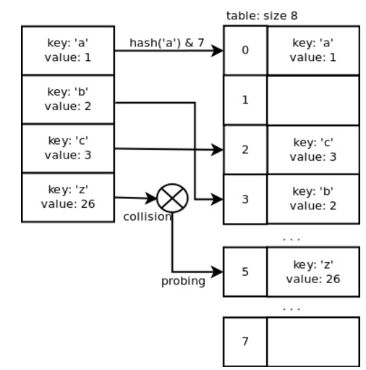
哈希表

Slide 7
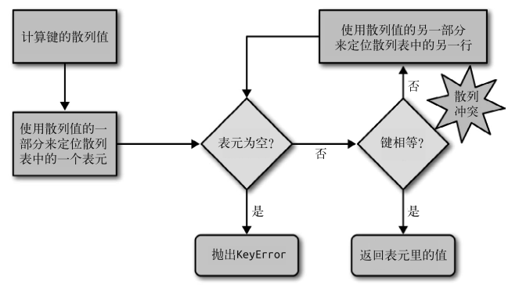
哈希表查找

